Slide 1
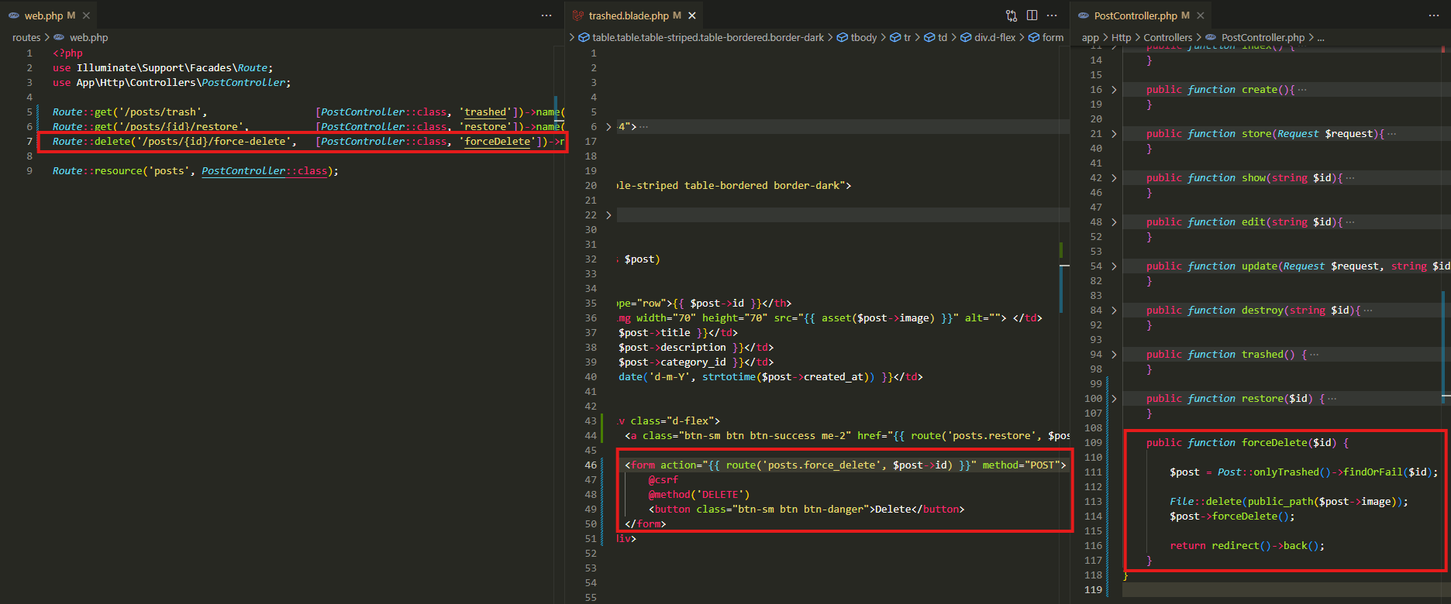
İndi də forceDelete() funksiyası ilə datanı tamam silirik.

Slide 2
.

Slide 3
.

Slide 4
.

